Slide 1
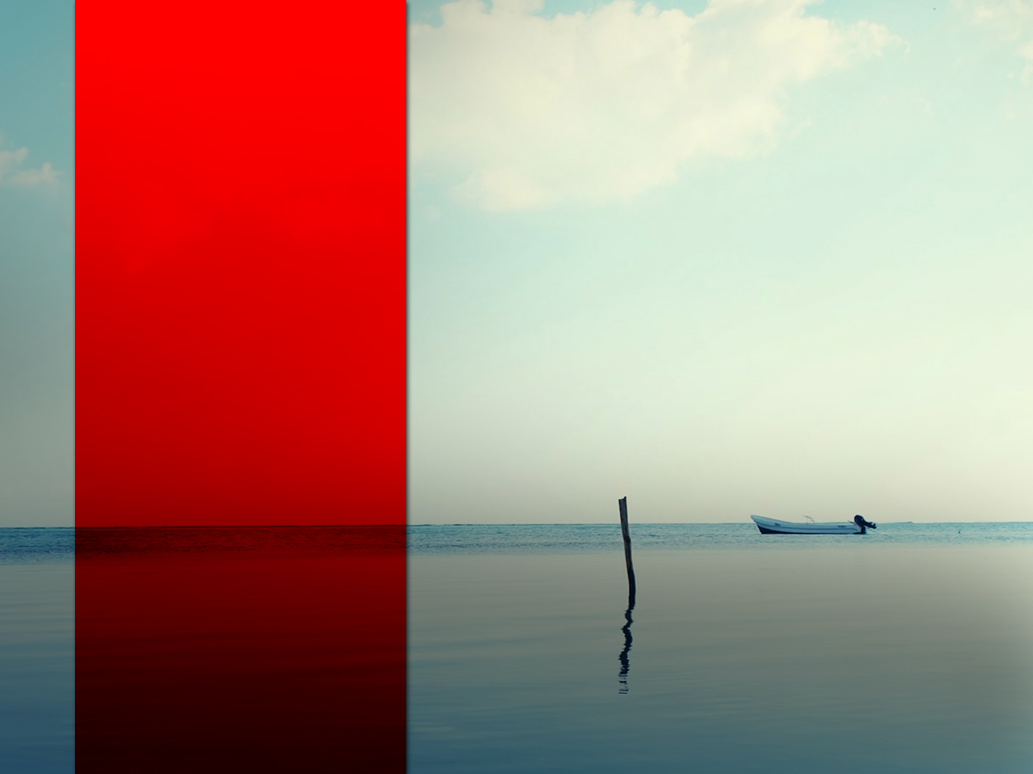
/ State Street
PHOTOGRAPHER
入门单反选购分享
2018.1.13 竺杭杰

Slide 2
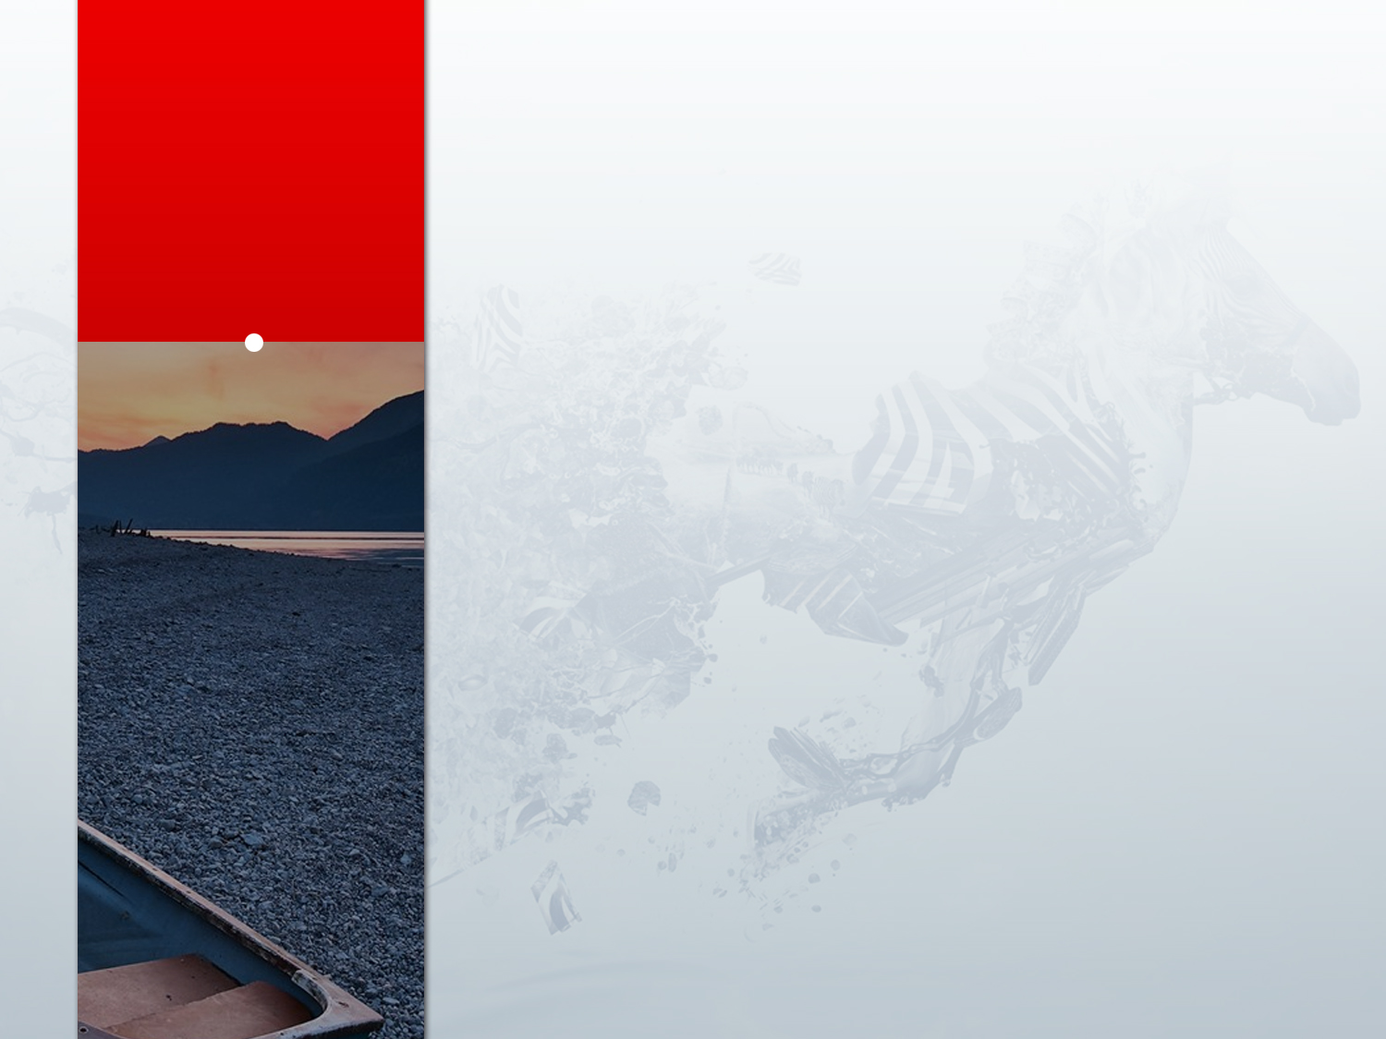
了解自己的需求：
PHOTOGRAPHER
期望
你想拍什么，这个很重要。
总不能是为了收藏吧。壕？
选购到适合自己的相机

Slide 3

拍什么？
简单分这么几类
PHOTOGRAPHER
需求
拍人像
（室内，室外，私房，cosplay，汉服，古装...）
拍风光
（天，地，山，水）
选购到适合自己的相机
拍女朋友（难度很大，客观因素比重大）
拍女朋友，个人建议除了摄影基本功，PS的学习不能落下。

Slide 4
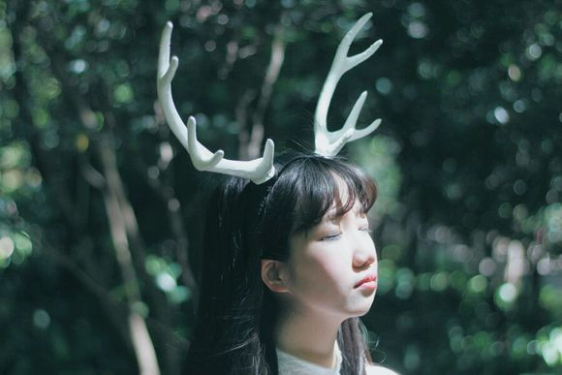
影响人像成像的因素？很多，我们只讨论一个
光圈
虚化意义？
PHOTOGRAPHER
拍人像
1、突出主体，渲染氛围，伪立体感
总结：为了符合大众普遍的审美
↓
虚化、曝光量？
H=0.8/S（S感光度，H为曝光量）
↓
镜头的选择（主讲镜头）
选购到适合自己的相机

Slide 5
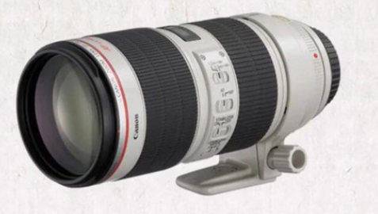
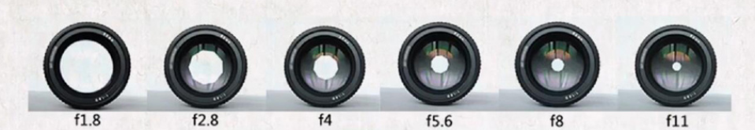
光圈 F/ 这个/啥意思？
PHOTOGRAPHER
拍人像
光圈值F/= 焦距/孔径
口头上的光圈越大，指的光圈F值越小
即：f /2.8> f/4> f/5.6> f/8
纸筒演示！
如NIKKOR 18-105mm f/3.5-f/5.6
何谓变焦定光圈呢？
如:佳能EF 70-200mm f/2.8(恒定光圈) L IS USM II
（爱死小白兔）
L：专业级 IS：防抖 USM：超声波马达（快、安静）
II：第二代
选购到适合自己的相机
始终能保持在最大光圈
WHY? 看公式，相对恒定

Slide 6
光圈
PHOTOGRAPHER
拍人像
A：iPhone X ƒ/1.8-2.4 7-20cm 小物件
B：NIKKOR 18-105mm ƒ/3.5-5.6 长焦端可以大头照
A虚化效果比B好？虚化因素？
口诀：焦长圈大，站的近，离得远。
选购到适合自己的相机
Ⅰ.所谓焦长，如果你用的是变焦镜头，那么长焦距拍的前后虚化比短焦距的厉害。
Ⅱ.圈大，就不解释了，大光圈。
Ⅲ.站得近，就是近距离拍摄对象。被拍摄对象越近，虚化效果越好。
Ⅳ.离得远，就是被拍摄的主体离被虚化的对象距离越远越好。

Slide 7
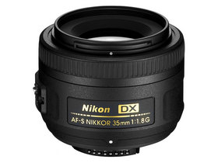
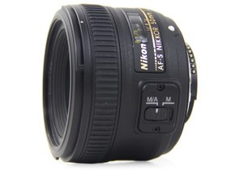
光圈
PHOTOGRAPHER
拍人像
18-105大头照，显不出身材
爱死小白兔价格：1.29
定焦：35mm 1.8g 、50mm f/1.8g（佳能小痰盂就是这款）
500-1500R
g:带马达 d:不带马达。带马达，听着舒服。（贵）
选购到适合自己的相机
缺点：变焦全靠走
不走寻常路：国产头+卡口转换器（腾龙）

Slide 8
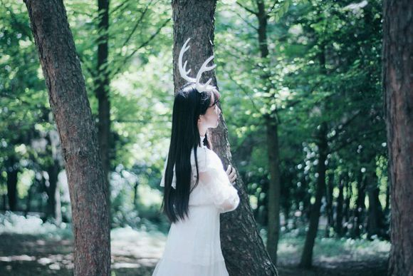
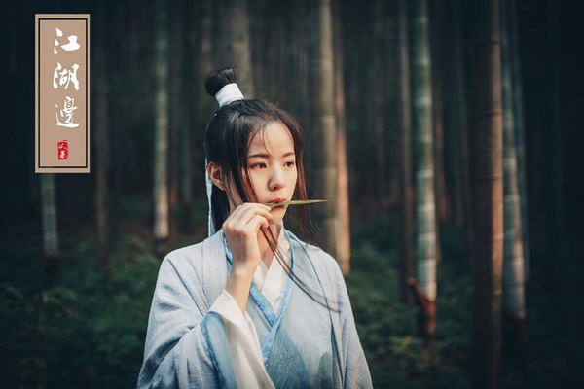
光圈
选品牌，佳能还是尼康？成龙还是力宏
PHOTOGRAPHER
建议：看圈子。换着玩
拍人像
两张50的片子
选购到适合自己的相机

Slide 9
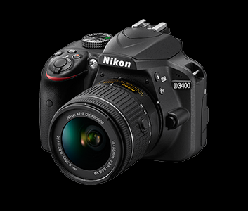
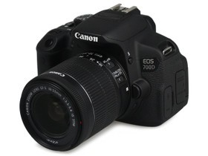
光圈
PHOTOGRAPHER
拍人像
入门推荐：
Nikon D3500/3400 18-105mm
3400：3500R左右
3500：未上市，估价也就3500R左右
佳能700d 18-55mm 3478R
800d 18-55 估计5000R
选购到适合自己的相机
以上推荐为入门经济家庭版
入坑需谨慎，有钱上全幅

Slide 10
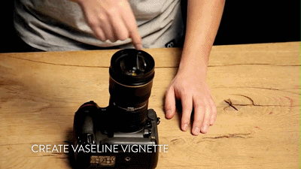
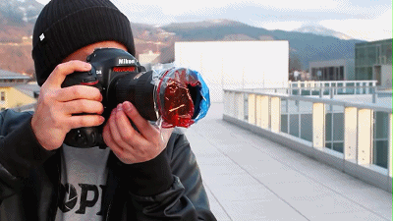
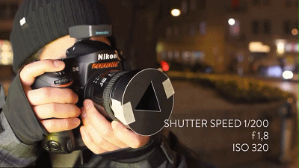
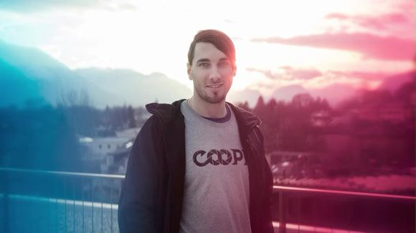
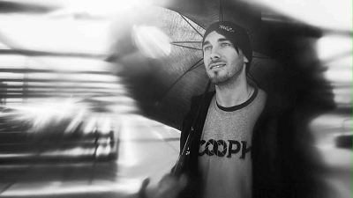
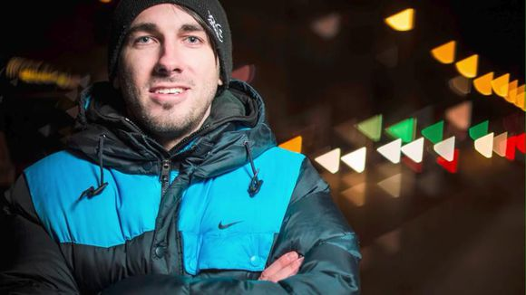
PHOTOGRAPHER
介绍几种好玩的人像创意（没钱）拍法，有兴趣的可以尝试下
早晨
湖畔发现搁浅的小船

Slide 11
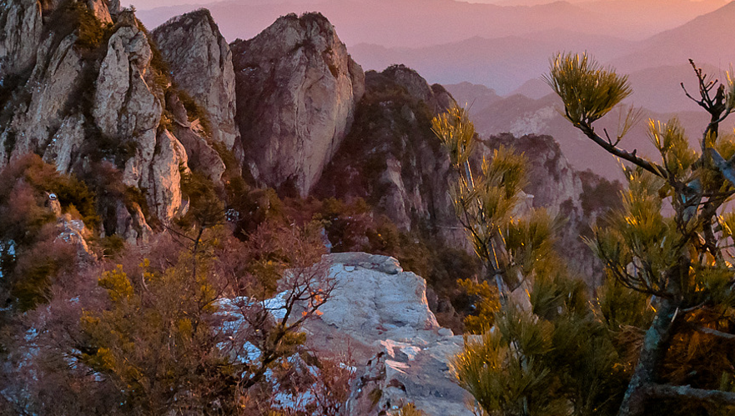
广角镜头
PHOTOGRAPHER
拍风光
风光拍摄用大广角，小光圈，很容易拍出“大气”的片子，但有一点要注意就是由于景深深，切忌造成景太杂的情况。如下图：
景杂，没主题。
选购到适合自己的相机

Slide 12
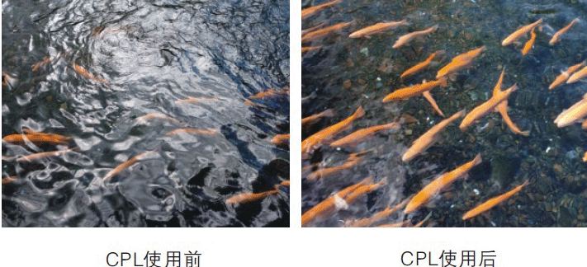
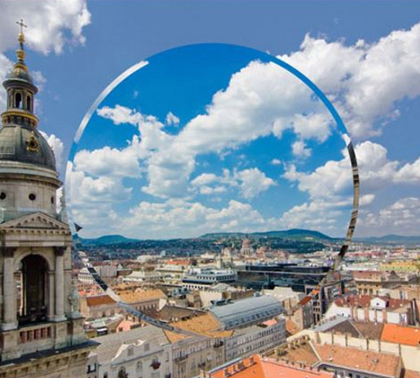
偏振镜（知识点补充）
PHOTOGRAPHER
简单说：减少反光，使天更蓝（晴天）
拍风光
选购到适合自己的相机

Slide 13
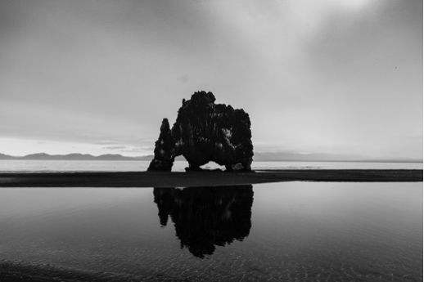
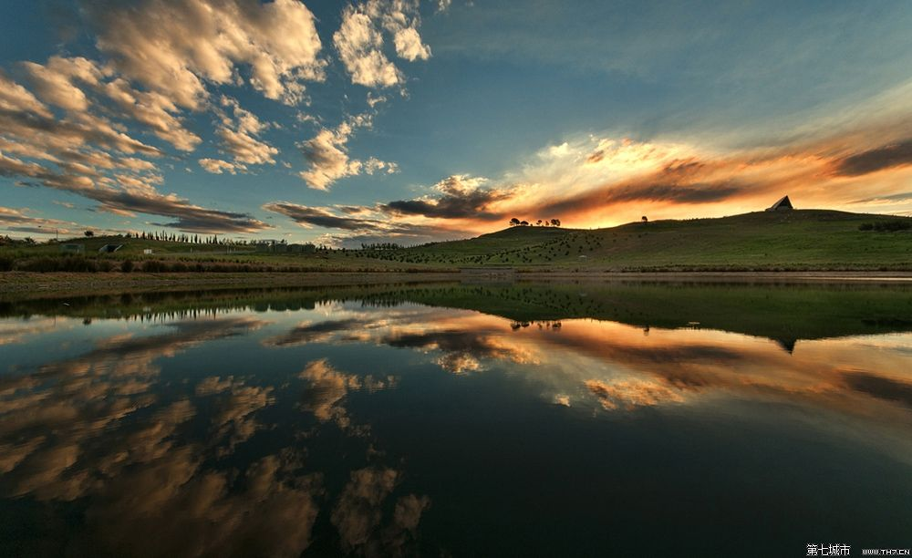
PHOTOGRAPHER
偏振镜
选购到适合自己的相机

Slide 14
PHOTOGRAPHER
上面介绍的定焦35 1.8g拍风光其实效果也很不错，18-105理论上是啥都能拍。当然一款广角镜头也能拍人像，而且在构图合适的情况下，出片很精彩，很多大片都是用超广角拍摄。
只是说虚化作为最简单的人像拍摄手法，对构图的要求没那么高。
注意：广角畸变
选购到适合自己的相机

Slide 15
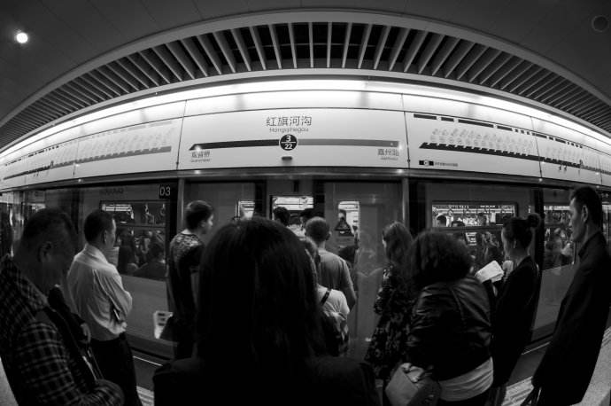
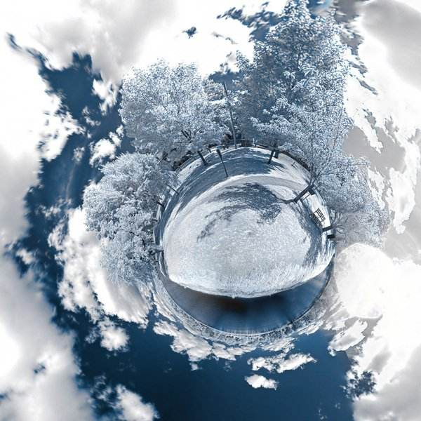
PHOTOGRAPHER
鱼眼（超广角镜头）
广角畸变：拍两张对比照。
鱼眼镜头
选购到适合自己的相机

Slide 16
PHOTOGRAPHER
要学好摄影，除了基本的常识，构图，曝光，创意，行动才是最重要的。
选购到适合自己的相机

Slide 17
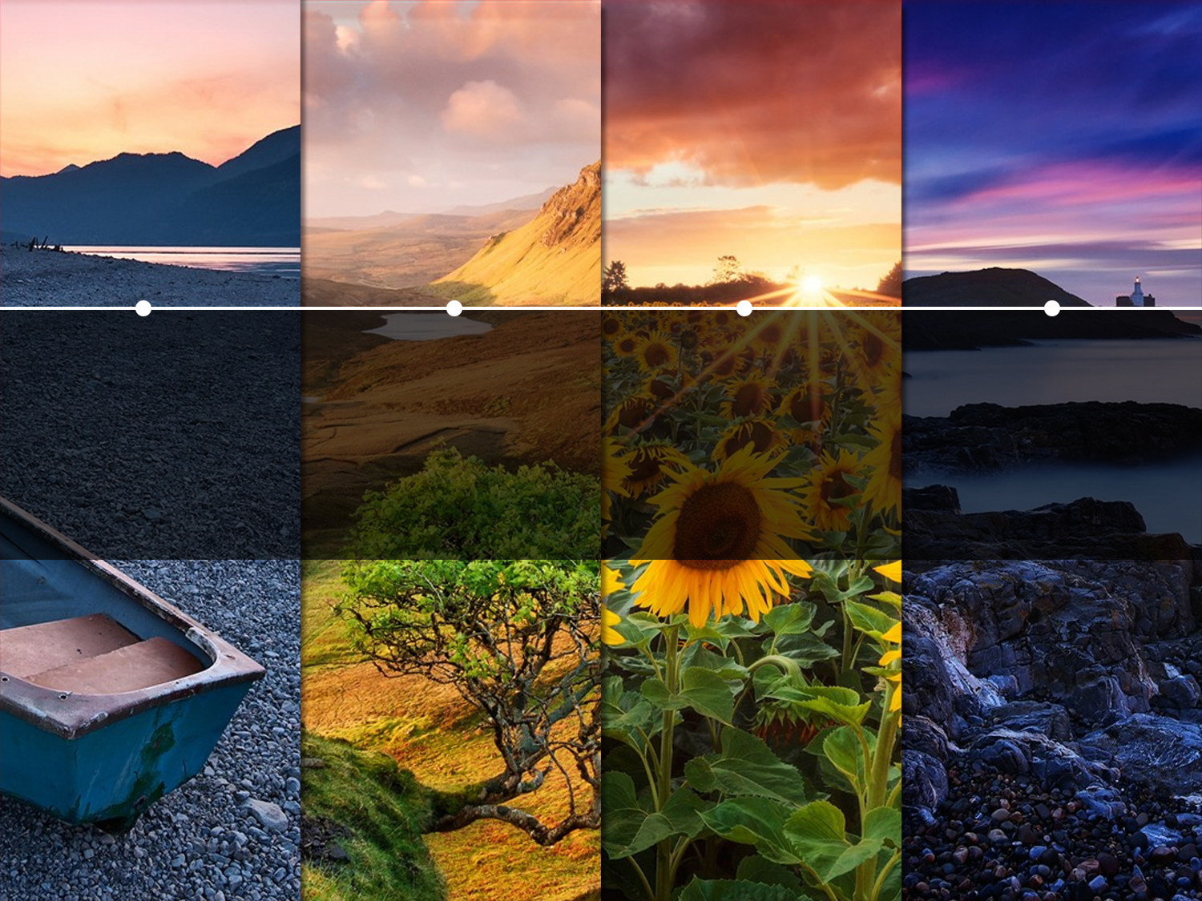

PHOTOGRAPHER
State Street
8:30
9:30
13:30
20:00
早晨
上午
下午
晚上
湖畔发现搁浅的小船
湖畔发现搁浅的小船
湖畔发现搁浅的小船
湖畔发现搁浅的小船

Slide 18
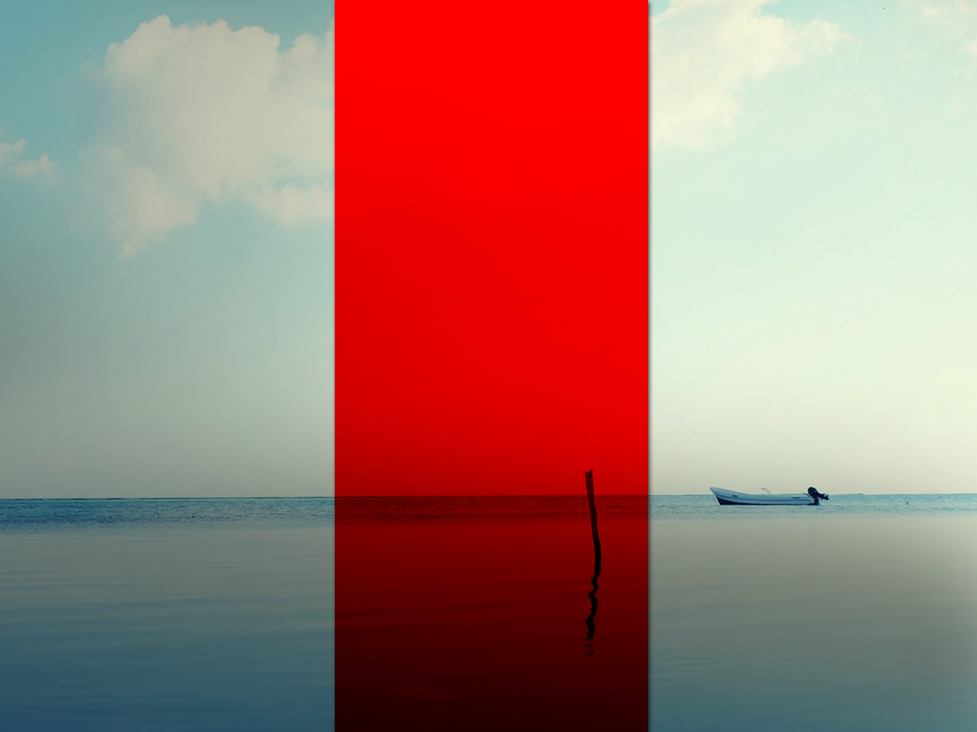
THANKS
带着相机，到处跑跑

